Slide 1
Point Avancement OASIS-OKAPI
Département de Tarn-et-Garonne

Slide 2
Sommaire
1. Demandes d’action Pont ES
2. Programmation IDP – Ouvrages voisins
3. Thématiques sur les visites
4. Sauvegarde des paramètres OKAPI
5. Réalisation d’un pilote OPF
6. Mise en place AZURE-AD
7. Evolution PV-Pont – Campagne 2024

Slide 3
Demandes d’action Pont ES (1)
Les demandes d'actions Entretien Spécialisé (ES) sont réalisées par les administrateurs dans le cadre de leurs visites SOA.

Slide 4
Demandes d’action ES (2)
La liste des actions Pont-ES est la suivante : Réparation des parapets, Remplacement des garde-corps, Création de trottoirs, Bordures préfabriquées, Bordures coulées en place, Étanchéité entre trottoirs, Étanchéité entre parapets, Étanchéité haute, Étanchéité intermédiaire, Création de massif d'about, Création de bande de propreté, Perré en rampant sous tympan, Mise en place de main courante, Dépose d'enduit au ciment, Dé-jointoiement et re-jointoiement partiel, Dé-jointoiement et re-jointoiement total, Remplacement des lacunes par briques, Remplacement des lacunes par pierres naturelles, Remplacement des lacunes par pierre reconstituée, , Reprise du bandeau partiel, Reconstruction du bandeau, Enduit à la chaux, Création de barbacanes en voûte, Création de barbacanes sur tympan, Bétonnage de protection de fondation, Reprise de couronnement, Hausse de maçonnerie, Batardeau, Échafaudage traversant, Reprise d'épaufrure, Instrumentation des fissures, Autre.

Slide 5
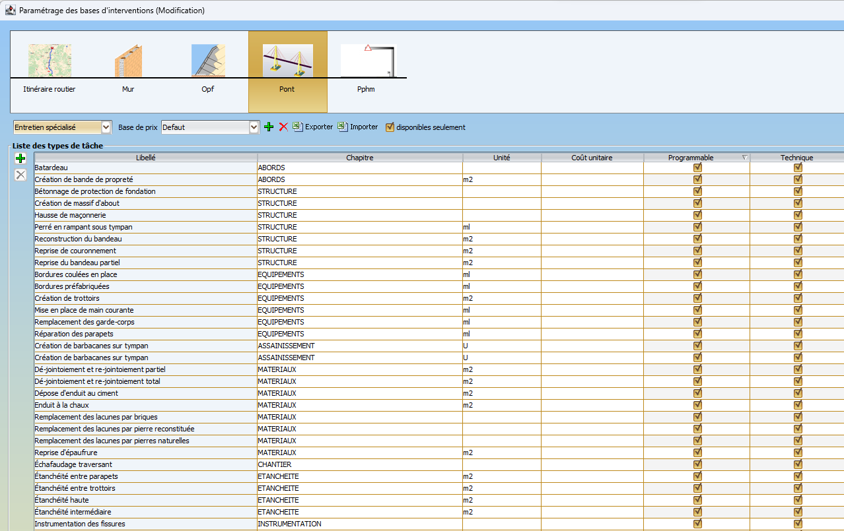
Demandes d’action ES (3)

Slide 6
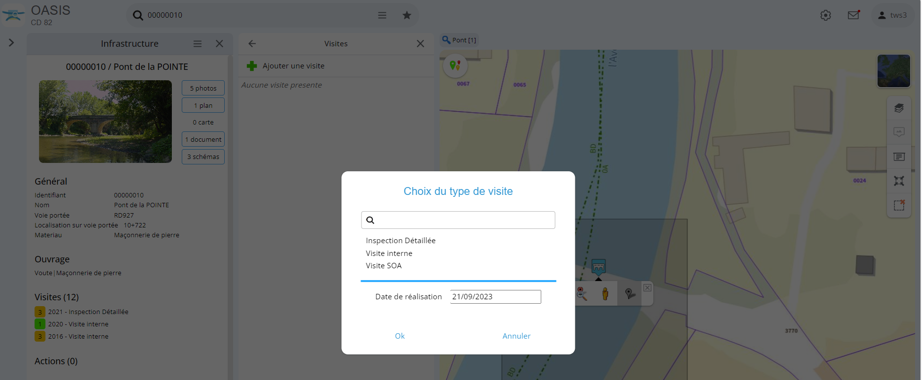
Demandes d’action ES (4)
Intégration – OKAPI – Visite SOA

Slide 7
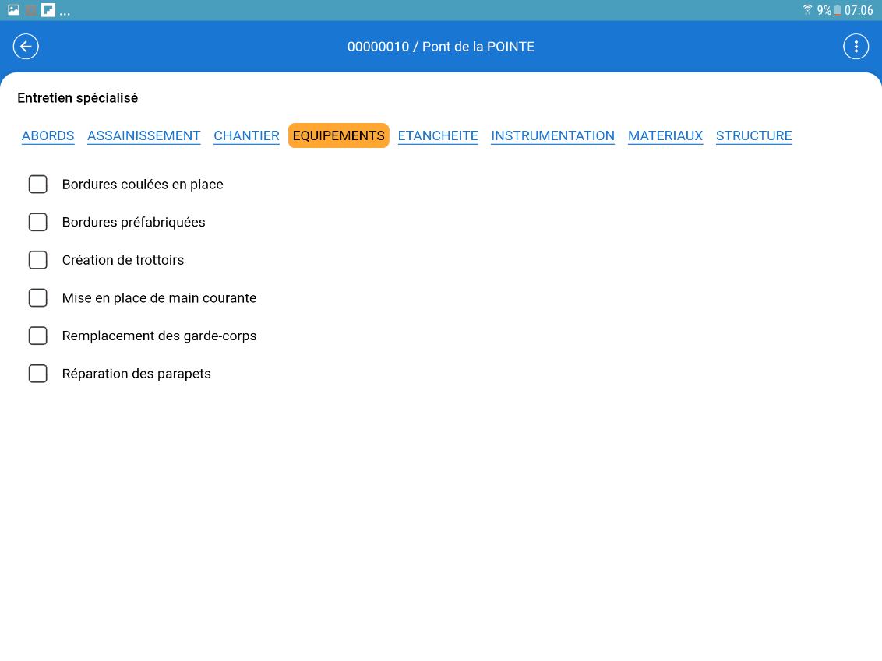
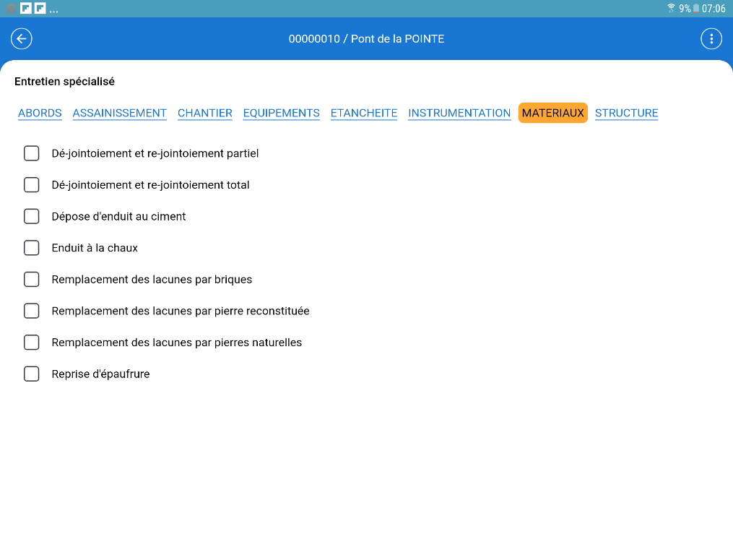
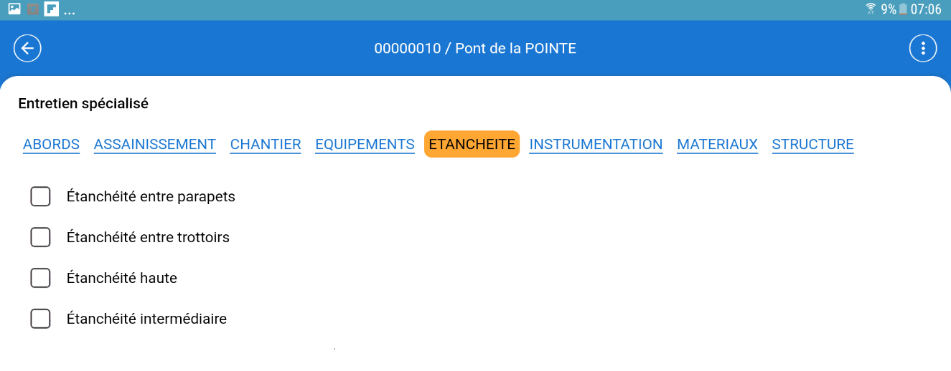
Demandes d’action ES (5)
Intégration – OKAPI – Visite SOA

Slide 8
Programmation des IDP – Ouvrages voisins (1)
Serait-il possible de regrouper les interventions d'IDP des ouvrages voisins situés sur un itinéraire de déviation construit à une même époque (la période peut s'étendre à 9 ans) ?
RD26B : OA0039, OA0521, OA769, OA770, OA771, OA772, OA773
RD820 : OA1468, OA1467, OA1466
RD926E : OA1666 à 1673 ( sur 2 ou 3 années)

Slide 9
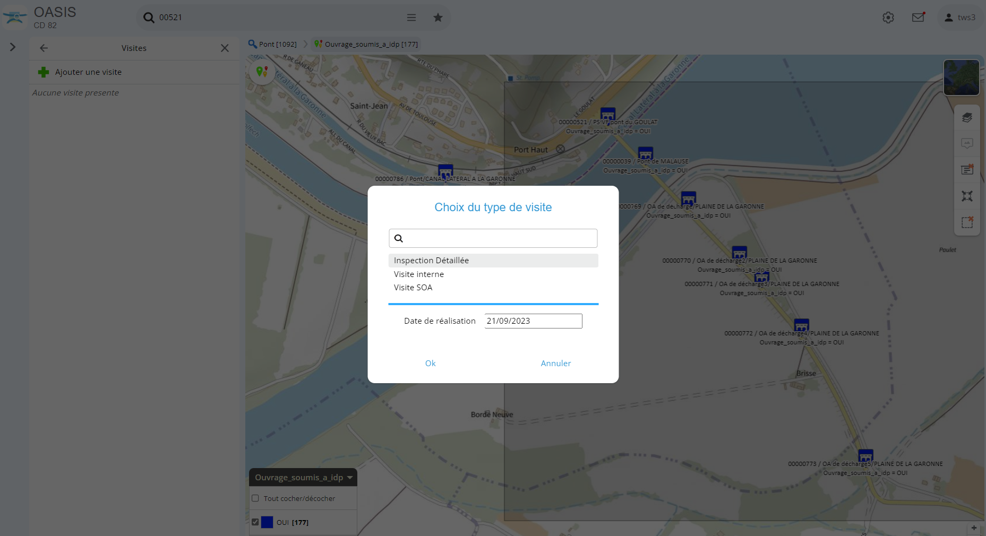
Programmation des IDP – Ouvrages voisins (2)
Constituer des paquets OKAPI homogènes : localisation-date

Slide 10
Thématiques sur les visites (1)
Serait-il possible de rajouter dans VISITES, les thèmes GESTIONNAIRE, CANTON et ANTENNE-SIG?

Slide 11
Thématiques sur les visites (2)
Solution proposée : utiliser la barre de navigation OAW2 pour naviguer dans les visites en utilisant les thématiques GESTIONNAIRE, CANTON, ANTENNE-SIG définies sur les infrastructures.

Slide 12
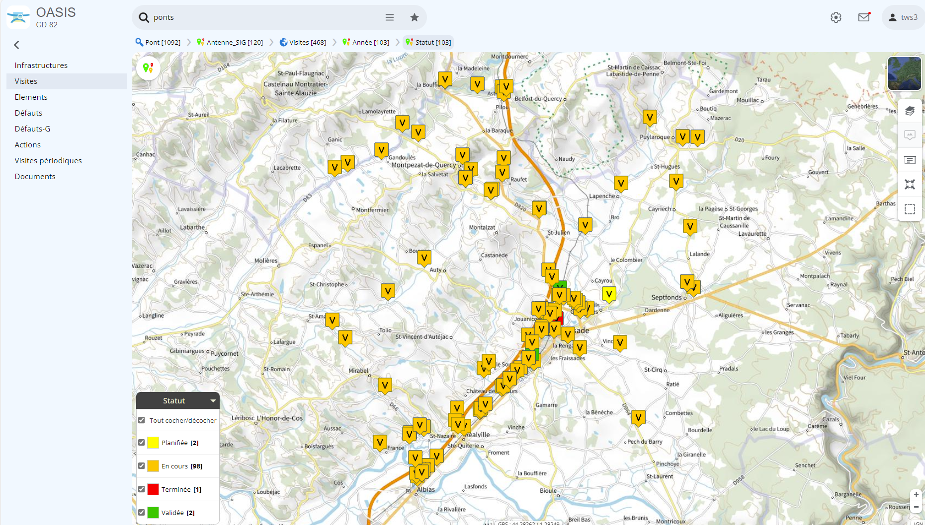
Thématiques sur les visites (3)
Antenne_SIG
Visites
Année
Statut

Slide 13
Sauvegarde des paramètres OKAPI (1)
Les paramètres de connexion au serveur sur OKAPI installés sur smartphone ne s'enregistrent pas.

Slide 14
Sauvegarde des paramètres OKAPI (2)
Problème lié à l’utilisation de la version VINCI en lieu et place de la version classique.

Slide 15
Réalisation d’un pilote OPF
Après la mise en place du module OPF (07/2023),
Création dans OASIS-WEB des premiers OPF à partir des informations: RD, PR, ABS, type, photos, etc.
Réalisation d’un pilote

Slide 16
Mise en place AZURE-AD
Mettre en place une gestion centralisée des accès au SAAS via AZURE-AD installé au Département.

Slide 17
Evolution PV-PONT 2024 (1)
Les adaptations sont les suivantes:
Abords, enlever les éléments liés à la chaussée, c'est un doublon avec superstructure. Pas de distinction de chaussée hors et sur ouvrage
Abords, rajouter photo de la rivière en amont et aval (constitution des dossiers loi sur l'eau)
Abords, rajouter l'observation obligatoire, présence de poisson, d'écrevisse, de batracien, de chauve-souris
Abords, rajouter eaux rapides, calmes, stagnante, alternance calme/rapide, chute d'eau
Superstructure, trottoir amont ou trottoir aval, pas droite ou gauche
Superstructure, dispositif de retenue amont ou aval, pas droite ou gauche
Tympan, préciser amont ou aval, pas de distinction par demi-tympan (ils intègrent les murs en retour).
Enlever les culées, la voûte est un seul élément, elle intègre les piédroits (Il y a plus un item fondation).
Y a-t-il la possibilité de ne pas pouvoir terminer une visite sans photo (message de blocage).
Il serait intéressant de développer des PV de surveillance (SUR) périodique (mesure de témoins de fissuration, surveillance de la suspension).

Slide 18
Evolution PV-PONT 2024 (2)
Démarche proposée: réalisation d’un pilote
Ouvrages et date du pilote?

Slide 19
Evolution PV-PONT 2024 (3)
Type Obstacle franchi:
793 Cours d’eau
105 Fossé
46 Canal
43 Voie routière
25 Voie autoroutière
12 Chemin
…

